Slide 1
יחידת לימוד ב"כישורי חיים"
חברות, סובלנות ומניעת אלימות
"הכיתה שלנו"
בס"ד
כישורי חיים
לגדול עם כ"ח בחמ"ד
משרד החינוך
מינהל פדגוגי
אגף בכיר שירות פסיכולוגי ייעוצי
שיעור 1
הַפָּאזֶל הַכִּתָּתִי
שכבת א' –תלמודי תורה חמ"ד
מיומנות מרכזית:
מודעות חברתית התנהלות חברתית

Slide 2
משרד החינוך
מינהל פדגוגי
אגף בכיר שירות פסיכולוגי ייעוצי
מטרות היחידה
לפתח בקרב התלמידים את תחושת החיבור והשייכות לכיתה.
ליצור בקרב התלמידים הרגלים ונורמות התנהגות שיובילו לביסוס אקלים מיטבי בכיתה.
לפתח בקרב התלמידים מיומנויות לחיים ביחד ככיתה.

Slide 3
מידע ונתונים רלוונטיים ליחידה
משרד החינוך
מינהל פדגוגי
אגף בכיר שירות פסיכולוגי ייעוצי
המושג "אקלים" מתאר את האווירה הלימודית, הרגשית והחברתית הנוצרת באינטראקציה בין המורה, התלמידים, החומר הנלמד וגורמים נוספים. עבודה על קידום אקלים כיתתי בטוח ותומך, היא תהליך משמעותי ומתמשך הנעשה בהובלת המורה במהלך השנה כולה. התהליך הזה משמעותי במיוחד עם המעבר לא' משום השינוי במסגרת, מגן לבית ספר, שמביא איתו התמודדויות חדשות כמו היכרות עם מבוגרים חדשים והרבה מאוד ילדים שלא כולם מוכרים. מעבר זה מעורר התרגשות רבה, קונפליקטים, חששות, לחץ, ציפייה, סקרנות ועוד.
שני מרכיבים חשובים ביצירת תשתית מיטבית הינם:
1. הקניית נורמות התנהגות ברורות –הגדרת נורמות התנהגות מצופות וברורות וביסוסן, לצד הצבת גבולות
להתנהלות בזמן שיעור ומחוצה לו.
2. טיפוח הקשרים והיחסים בין התלמידים והגברת תחושת השייכות - ישנה חשיבות רבה למקומן של מערכות
היחסים, בפיתוח אמפתיה, התחשבות ונדיבות. תחושת שייכות וקשר עשויה להעניק לתלמיד/ה תחושת
נינוחות ומוגנות, להשפיע לטובה על רווחתם הנפשית ומכאן גם על התנהלותם הלימודית.

Slide 4
מידע ונתונים רלוונטיים ליחידה
משרד החינוך
מינהל פדגוגי
אגף בכיר שירות פסיכולוגי ייעוצי
בספרות המחקרית ישנה הסכמה בדבר חשיבות הקשרים הרגשיים-חברתיים הראשונים של הילד כגורם המעצב את תפיסתו העצמית כאדם וכתלמיד ומשמש בסיס לאינטראקציות החברתיות שלו בעתיד.
בית הספר ממלא מקום מרכזי בתהליך החברות. קבוצת השווים הופכת ליותר ויותר משמעותית והילד בוחן את מקומו בקבוצה, מול האחרים.
חשוב לעודד שיתופי פעולה והתנהגות פרו חברתית דרכם יכול הילד ללמוד ערכים חברתיים-תרבותיים וכללי התנהגות. הילד צריך ללמוד לוותר, לחכות לתורו, להקשיב לאחר, להביע עמדה ודעה.
תחושת השייכות של תלמיד לבית הספר מתפתחת בסביבה החברתית של בית הספר.
מחקרים מראים כי תלמיד שחש חוסר שייכות לכיתה, לא יוכל להתפנות ללמידה של ממש ולהיפך, כאשר יחוש שייכות, תחושת המסוגלות שלו תעלה והוא יהיה פנוי לעשייה חיובית כמו למידה, קשירת קשרים חברתיים ותרומה לסביבה.
דרך טובה לבדיקת תחושת השייכות היא להתבונן כיצד התלמידים מסיימים את יום הלימודים.
1
2
3
1. א' תחילה, ריכוך המעבר מהגן לבית הספר, משרד החינוך (2019)
2. Ma, X. (2003). Sense of Belonging to School: Can Schools Make a Difference? The Journal of Education Research, Vol. 96, No.6, July/August 2003 pp.340-349.
3.הלוי, ל. (2017). להיות מורה: פרקים בחינוך מעורר השראה. הוצאת כנרת זמורה.

Slide 5
נושאי היחידה
הפאזל הכיתתי
1
מהי כיתה והשפעת היחיד על האווירה בה
1
מה זה בכלל כלל
2
חשיבותם של הכללים בחיינו ובחיי הכיתה בפרט
משחקים ביחד
3
תיאור קצר: משפט
קינוח ליום נעים
4
היכולת לשים לב לחויות חיוביות ולשתף בהם
5

Slide 6
מטרות השיעור
השיעור שלפניכם הוא השיעור הראשון ביחידת לימוד בנושא:
"הכיתה שלנו"
הבנת משמעות ה'כיתה' והתייחסות לייחודיות ולתרומה של כל אחד ואחת.
לעודד את התלמידים להציע דרכים שבהן יהיה להם נעים ביחד, ככיתה.

Slide 7
ידע, מיומנויות וערכים
ערכים
מיומנויות
ידע
חינוך למידות טובות ולדרך ארץ:
חברות
אחריות אישית
ערבות הדדית
מיומנויות קוגניטיביות
גמישות מחשבתית – יכולת לדמיין מצבים ולהציע פתרונות
מיומנויות רגשיות (תוך-אישי)
מודעות עצמית – זיהוי רגשות, מסוגלות עצמית - הכרה ביכולת הפרט להשפיע על סביבתו.
מיומנויות חברתיות (בין-אישי)
מודעות חברתית – זיהוי מצבים חברתיים, הבנת הכללים החברתיים בקבוצה.
התנהלות חברתית – ליזום, ליצור ולהשתתף במגוון אינטראקציות.
הבנת משמעות המושג "כיתה".
הבנה כיצד התנהגות היחיד משפיעה על
האווירה הכיתתית.
פרקטיקות העשרה והרחבה

Slide 8
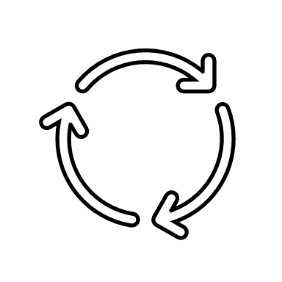
מהלך השיעור
מסרים מרכזיים וסיכום
צפייה בסרטון
ודיון כיתתי
מהי כיתה?
מה עושים ביחד?
שיח כיתתי
פעילות יצירה ודיון:
יצירת החלק שלי
בפאזל הכיתתי
והרכבת הפאזל הכיתתי
פתיחה –
מי אוהב/ת להרכיב פאזלים?
דיון כיתתי

Slide 9
הנחיות להוראת השיעור
השקופיות הבאות מפרטות את מהלך השיעור ומיועדות להצגה בשיעור.
בגוף כל שקופית מופיע התוכן להקרנה ולעבודה עם התלמידים.
בתחתית השקופית (בהערות) נמצאות הרחבות והנחיות לך – המורה.

Slide 10
הַנְחָיוֹת לְשִׂיחַ מֵיטָבִי
נַקְשִׁיב לַחֲבֵר/ה מִמָּקוֹם מִתְעַנְיֵן
נְשַׁתֵּף מֵהַלֵּב וּנְכַבֵּד
נְדַבֵּר בִּרְשׁוּת
נִזְכֹּר שֶׁהַנֶּאֱמָר בַּשִּׂיחַ נִשְׁאַר בֵּינֵנוּ
Notes:
חשוב לחזור על הכללים המרכזיים בכל שיעור, על מנת לבסס מרחב בטוח המאפשר שיח רגשי בין התלמידים.
למורה: ניתן להסביר שאפשר לשתף אחרים בנושא, אך לספר רק על עצמי

Slide 11
מִי אוֹהֵב לְהַרְכִּיב פָּאזֶלִים?
הִסְבִּירוּ לָנוּ –
כֵּיצַד
מַרְכִּיבִים פָּאזֶל?
אֵלּוּ פָּאזֶלִים
אַתֶּם מַרְכִּיבִים?

Slide 12
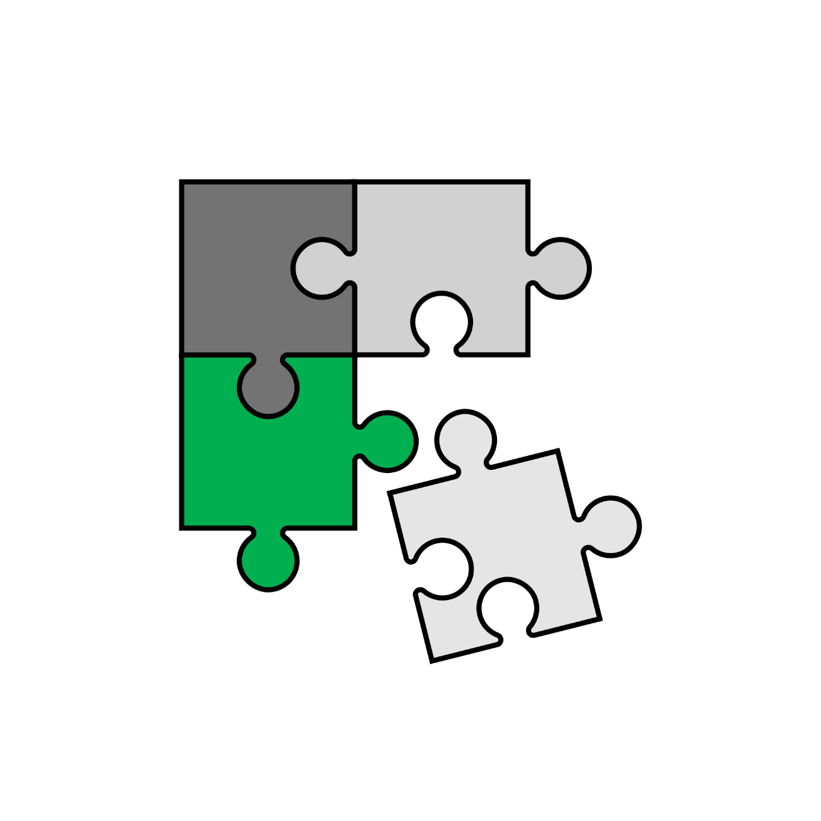
הַמִּלָּה הָעִבְרִית לְפָאזֶל הִיא תַּצְרֵף
מָה הַמִּלָּה
מַזְכִּירָה לָכֶם?
אֲנַחְנוּ מְצָרְפִים
אֶת הַחֲלָקִים זֶה לְזֶה
Notes:
מה צריך לעשות כדי להרכיב פאזל? 🡨 לצרף חלקים.

Slide 13
כָּעֵת נַרְכִּיב בְּיַחַד פַּאזֵל
Notes:
כל ילד/ה יקבל/תקבל חלק של פאזל

Slide 14
כָּעֵת נַרְכִּיב בְּיַחַד פָּאזֶל
Notes:
להדפסה לתלמידים – כל החלקים בפאזל מתחברים זה לזה.
רצוי לצלם כל חלק על דף A4.
כל ארבעה חלקים ( של ארבעה ילדים) מצטרפים לריבוע. חיבור הריבועים יוצר פאזל גדול שכולל את כל ילדי הכיתה והמורה.

Slide 15
הַחֵלֶק שֶׁלִּי בַּפָּאזֶל הַכִּתָּתִי
כָּעֵת, אֲחַלֵּק לְכָל אֶחָד מִכֶּם
חֵלֶק מִפּאָזֶל כִּתָּתִי שֶׁנַּרְכִּיב בְּיַחַד.
אַתֶּם מֻזְמָנִים לִרְשֹׁם אֶת שִׁמְכֶם
וְלִצְבֹּעַ אֶת הַחֵלֶק שֶׁקִּבַּלְתֶּם, כִּרְצוֹנְכֶם.
ינון
Notes:
המורה תחלק לתלמידים חלק מתוך פאזל, עליו ירשמו את שמם ויקשטו בצבעים אהובים.
בכל פעם המורה תקרא לאחד הילדים שיציג את עצמו וירכיב את החלק שלו, עד שיתקבל פאזל של כל תלמידי הכיתה.

Slide 16
דִּיּוּן בְּעִקְבוֹת הַפְּעִילוּת
מַרְכִּיבִים אֶת הַפָּאזֶל הַכִּתָּתִי
מָה נוֹצַר?
איתן
יוני
מִמָּה מֻרְכָּב
הַפָּאזֶל הַכִּתָּתִי?
אלחנן
משה
הַאִם יֶשְׁנָם חֲלָקִים זֵהִים?
Notes:
מה נוצר? (פאזל כיתתי).
ממה הוא מורכב? (מחלקים שכל אחד ואחת מכם יצר/ה)
חשוב להסב את תשומת ליבם של התלמידים לכך שאין חלקים זהים.

Slide 17
כָּל חֵלֶק הוּא יָחִיד וּמְיֻחָד
וּבְיַחַד נוֹצַר פָּאזֶל יָחִיד וּמְיֻחָד!
בְּדִיּוּק כְּשֵׁם שֶׁכָּל יֶלֶד הוּא יָחִיד וּמְיוּחָד,
בְּיַחַד נוֹצֶרֶת כִּתָּה,
כִּתָּה אַחַת וִיחִידָה – הַכִּתָּה שֶׁלָּנוּ!
Notes:
חשוב להדגיש את התרומה הייחודית של כל אחד ואחת לכיתה.
כדאי למצוא מקום לתלות את הפאזל בכיתה.

Slide 18
מַהִי כִּתָּה?
מַהִי כִּתָּה?
מָה אֲנַחְנוּ עוֹשִׂים בְּיַחַד בַּכִּתָּה?
Notes:
אפשר להסביר שיש מספר כיתות א' שביחד נקראות שכבה ושלכל כיתה יש מחנכת שהיא המורה שנמצאת איתה רוב הזמן ועוד מורים ומורות שמלמדים כל מיני מקצועות.

Slide 19
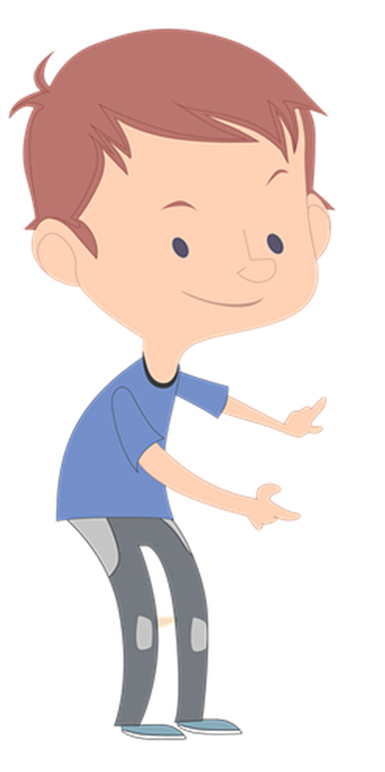
מָה עוֹשִׂים בְּיַחַד עַם הַחֲבֵרִים וְהַחֲבֵרוֹת מֵהַכִּתָּה?
מְשׂוֹחֲחִים
מְשַׂחֲקִים בְּיַחַד
לוֹמְדִים
בְּיַחַד
צוֹחֲקִים יַחַד

Slide 20
מְשַׁתְּפִים
מָה הִרְגַּשְׁתֶּם?
סַפְּרוּ עַל מַשֶּׁהוּ שֶׁעֲשִׂיתֶם בְּיַחַד בְּבֵית הַסֵּפֶר
Notes:
על הפעילות הזו מומלץ לחזור מדי פעם כדי לאפשר לתלמידים לשתף בחוויות משותפות.

Slide 21
לבחירת המורה אם לצפות יחד בסרטון, במידה וכן-ישנם שקופיות המתייחסות לסרטון

Slide 22
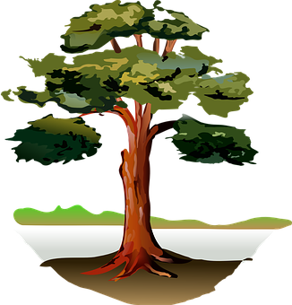
צוֹפִים בְּיַחַד בַּסִּרְטוֹן
מָה הָיָה הָרַעְיוֹן
שֶׁעָזַר לָהֶם
לְהִסְתַּדֵּר בְּיַחַד?
מָה קָרָה
בֵּין הַחֲבֵרִים
בִּתְחִלַּת הַסִּרְטוֹן?
Notes:
נשאל את שתי השאלות הללו אחרי כל אחד משלושת הסרטונים שבהם נצפה ביחד.
סרטון 1 – ירד שלג, לשני החברים היה קר. לפתע, מצאו שמיכה ורבו עליה, עד שנקרעה. הרעיון: לעזור אחד לשני, להתקרב זה לזה ולהתחמם ביחד.
סרטון 2 – החברים רבו מי יאכל את הפירות שצמחו ללא הפסקה... הרעיון: לאסוף ולאכול אותם ביחד.
סרטון 3 - בשעה שאחד החברים ניסה לישון, החבר השני ניגן בחוזקה. הרעיון: החבר החליט להתחשב ולנגן שיר ערש שקט שיעזור לחברו להירדם.

Slide 23
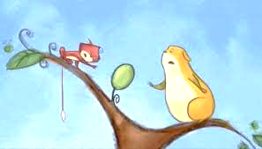
בְּכָל אֶחָד מְהַסִרְטוֹנִים, מָצְאוּ הַחֲבֵרִים דֶּרֶךְ שֶׁבָּהּ יוּכְלוּ לִהְיוֹת בְּיַחַד בַּנְּעִימִים
מִתְקָרְבִים
מִתְפַּשְּׁרִים
מִתְחַשְּׁבִים
Notes:
שכנמצאים ביחד, אפשר למצוא ביחד דרכים שונות להסתדר, גם כאשר עולים קשיים.

Slide 24
בְּעִקְבוֹת הַצְּפִיָּה בַּסִּרְטוֹן
וְאֵיךְ כָּל זֶה קָשׁוּר
לַכִּתָּה שֶׁלָּנוּ?

Slide 25
גַּם בַּכִּתָּה שֶׁלָּנוּ –
נַעֲזֹר, נִתְפַּשֵּׁר, נִתְחַשֵּׁב וְנַעֲשֶׂה דְּבָרִים בְּיַחַד!
Notes:
כמו בסרטון.

Slide 26
כְּכָל שֶׁיּוֹתֵר תַּלְמִידִים יִתְחַבְּרוּּ, יַעַזְרוּ,
יִתְפַּשְּׁרוּ וְיִתְחַשְּׁבוּ,
כָּךְ יִהְיֶה נָעִים יוֹתֵר בַּכִּיתָּה.
כְּכָל שֶׁיּוֹתֵר תַּלְמִידִים וְתַלְמִידוֹת יִתְחַבְרוּ, יַעַזְרוּ,
יִתְפַּשְּׁרוּ וְיִתְחַשְּׁבוּ,
כָּךְ יִהְיֶה נָעִים יוֹתֵר בַּכִּיתָּה
Notes:
אפשר להדגיש שלכל אחד יש השפעה על האווירה בכיתה - ככל שכל אחד ואחת מהתלמידים יעזרו, יתפשרו ויתחשבו... כך יהיה נעים יותר בכיתה.

Slide 27
הַכִּיתָּה שֶׁלָּנוּ הִיא כְּמוֹ פָּאזֶל: כָּל יֶלֶד הוּא יָחִיד וּמְיוּחָד כַּאֲשֶׁר מְחַבְּרִים אֶת כֹּל הַיְּלָדִים - נוֹצֶרֶת כִּיתָּה, כִּיתָּה אַחַת וִיחִידָה.
יֵשׁ הַרְבֵּה דְּבָרִים שֶׁאֲנַחְנוּ יְכוֹלִים לַעֲשׂוֹת בְּיַחַד בַּכִּיתָּה – לִלְמוֹד, לְשׂוֹחֵחַ ולְשַׂחֵק.
כְּדֵי שֶׁיִּהְיֶה לָנוּ נָעִים בְּיַחַד, כְּכִיתָּה, נִלְמַד לְהִתְחַשֵּׁב, לַעֲזוֹר וּלְוַותֵּר.

Slide 28
מְסַכְּמִים שִׁעוּר
מַשֶּׁהוּ שֶׁאָהַבְתִּי בִּמְיֻחָד
דָּבָר אֶחָד חָדָשׁ שֶׁלָּמַדְתִּי הַיּוֹם
מַשֶּׁהוּ חָשׁוּב שֶׁאֶרְצֶה לִזְכֹּר
Notes:
מסכמים שיעור: כל תלמיד/ה יבחר משפט שהוא/היא רוצה להתייחס אליו

Slide 29
להדפסה

Slide 30
גירסה א'*
*לבחירת המורה שתי גרסאות של חלקי פאזל
Notes:
להדפסה לתלמידים – כל החלקים בפאזל מתחברים זה לזה.
רצוי לצלם כל חלק על דף A4.
כל ארבעה חלקים ( של ארבעה ילדים) מצטרפים לריבוע. חיבור הריבועים יוצר פאזל גדול שכולל את כל ילדי הכיתה והמורה.

Slide 31
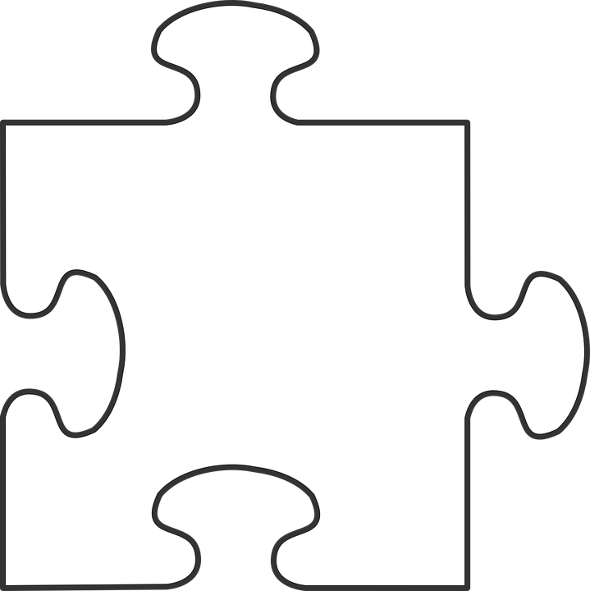
גירסה ב'*
Notes:
להדפסה לתלמידים – כל החלקים בפאזל מתחברים זה לזה.
רצוי לצלם כל חלק על דף A4.
כל ארבעה חלקים ( של ארבעה ילדים) מצטרפים לריבוע. חיבור הריבועים יוצר פאזל גדול שכולל את כל ילדי הכיתה והמורה.

